Slide 1


BÁO CÁO MÔN HỌC: ROBOT CÔNG NGHIỆP
THIẾT KẾ MÔ HÌNH CÁNH TAY ROBOT HAI BẬC TỰ DO
Sinh viên thực hiện:
Nguyễn Đức Thắng _21021370
Dương Danh Quân_21021356

Slide 2
Nội dung
1
Thiết kế phần cứng
2
Động học ngược
3
Thiết kế phần mềm và kết quả
4
Kết Luận

Slide 3
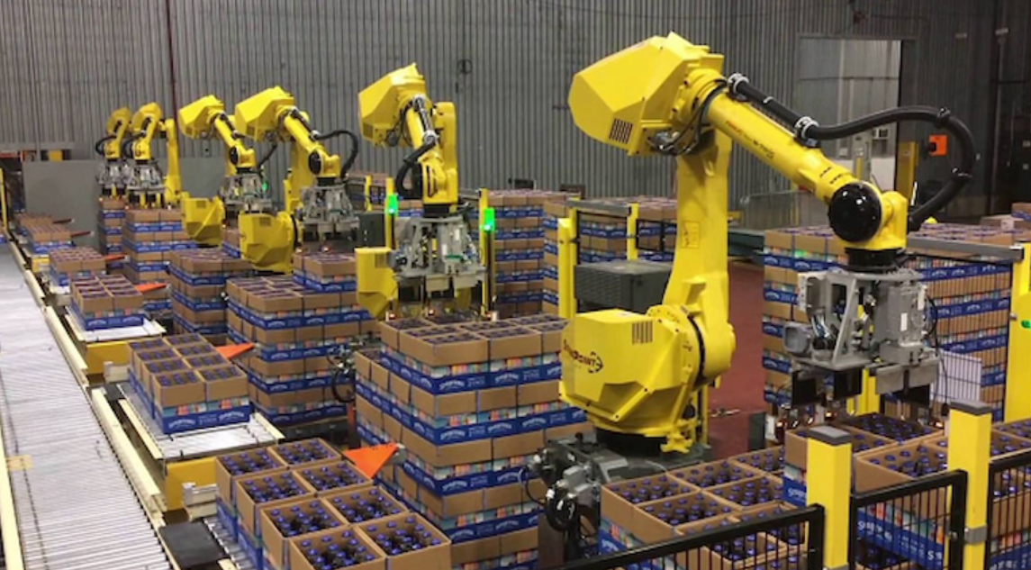
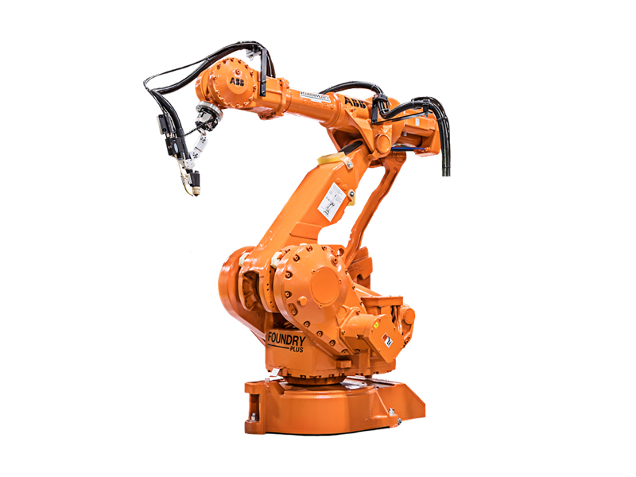
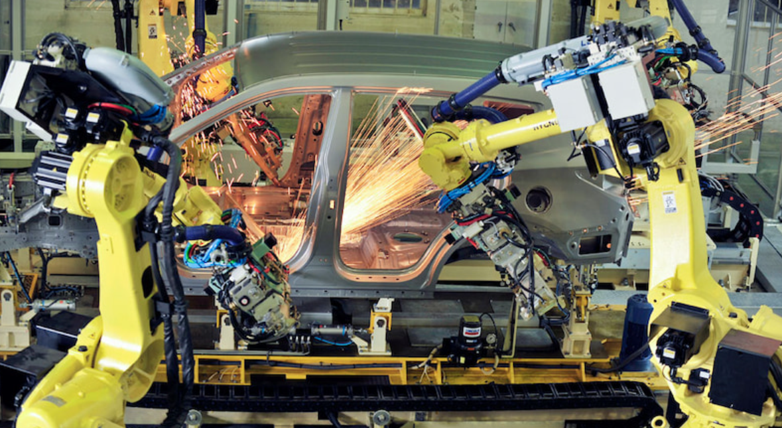
Đặt vấn đề
Ngành công nghiệp robot là một lĩnh vực trong công nghiệp và công nghệ thông tin mà các robot được thực hiện các nhiệm vụ và quy trình sản xuất
Các robot công nghiệp thường được thiết kế để thực hiện các công ngiệp lặp đi lặp lại trong môi trường sản xuất, giúp tang năng xuất, cải thiện chất lượng sản phẩm và giảm nguy cơ cho con người trong các môi trường làm việc nguy hiểm
Ứng dụng trong nhiều ngành nghề: Sản xuất, kinh tế, giao hang, dịch vụ khác sạn,…

Slide 4
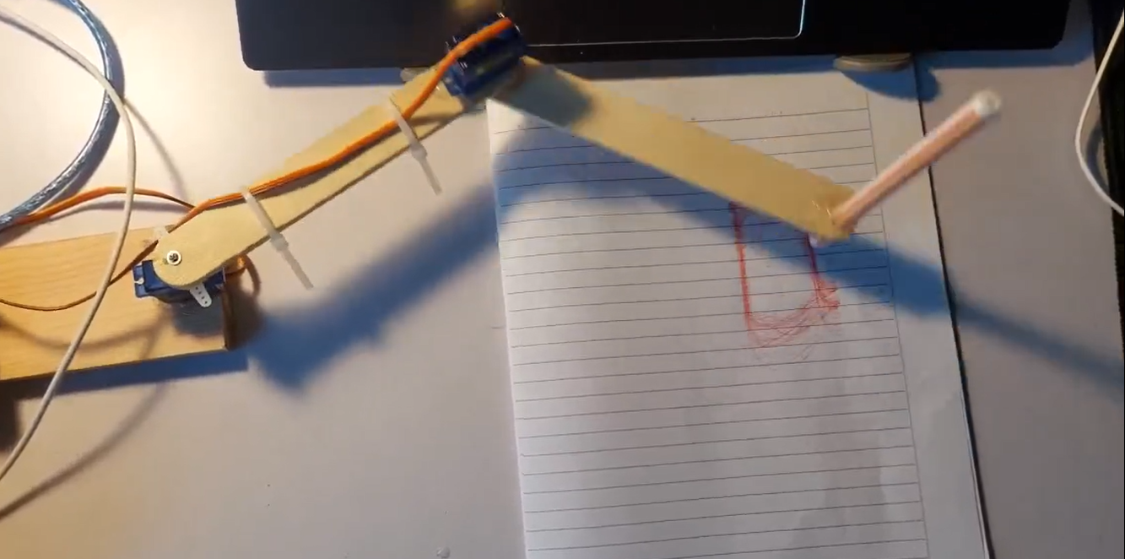
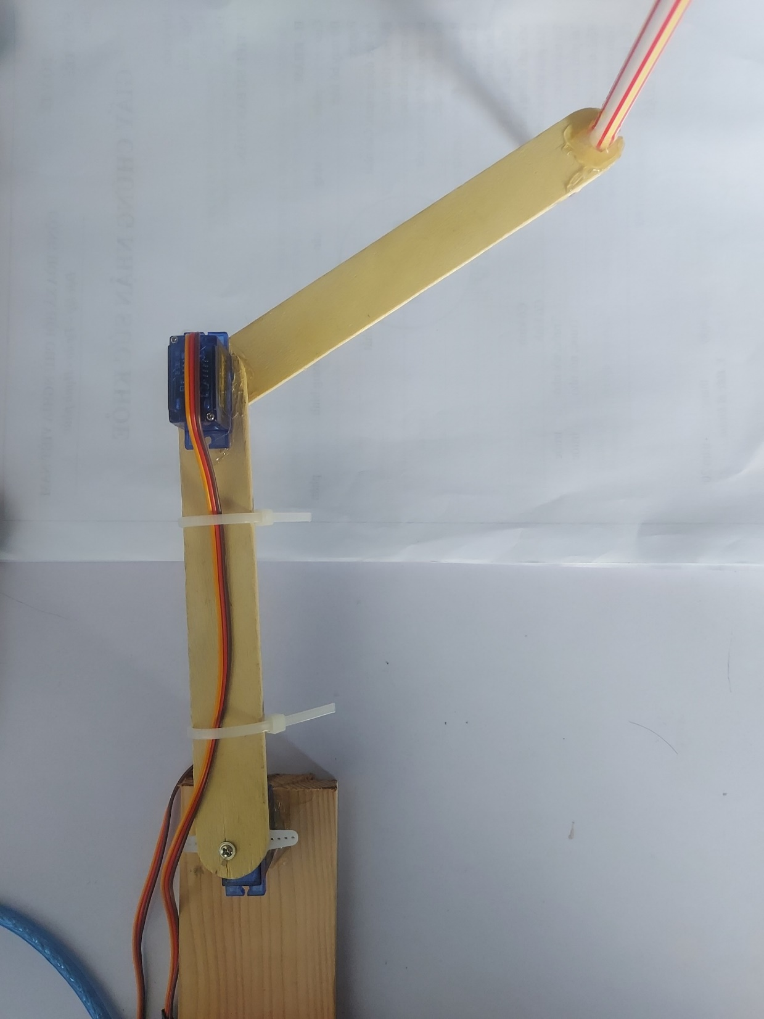
Cánh tay robot 2 bậc

Slide 5
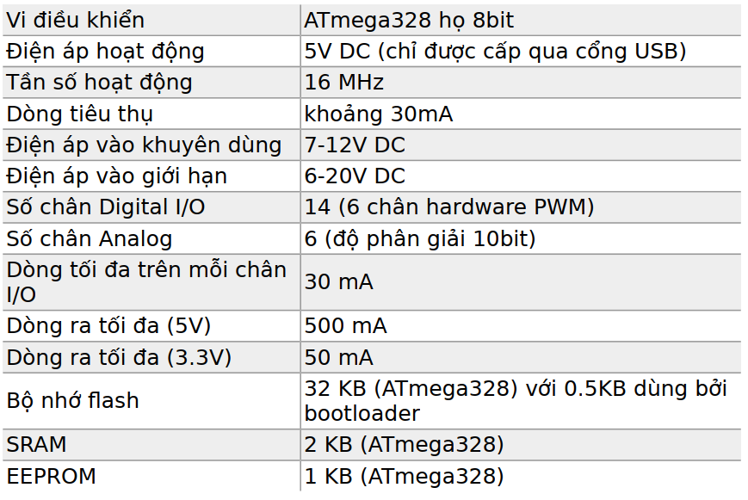
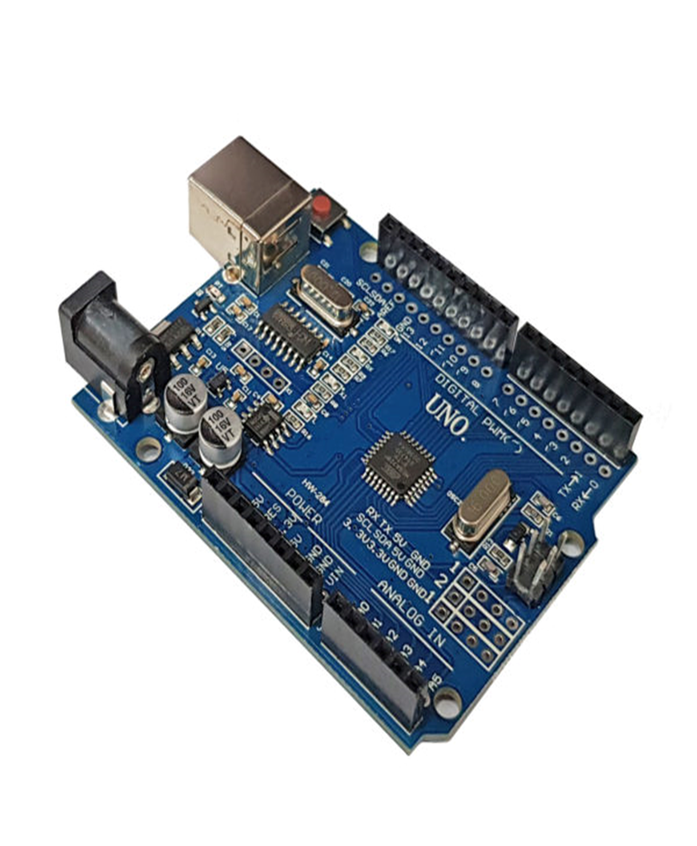
1. Thiết kế phần cứng
Mạch điều khiển Arduino Uno R3
- Thông số kỹ thuật:

Slide 6
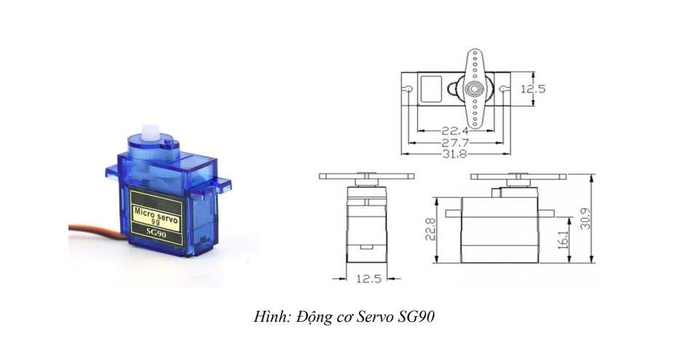
Động cơ Servo SG90:
Thông số kỹ thuật:
- Điện áp hoạt động: 4.8-5VDC
- Tốc độ: 0.12 sec/ 60 deg (4.8VDC)
- Lực kéo: 1.6 Kg.cm • Kích thước: 21x12x22mm
- Trọng lượng: 9g. Phương pháp điều khiển PWM:
- Độ rộng xung 0.5ms ~ 2.5ms tương ứng 0-180 độ
- Tần số 50Hz, chu kỳ 20ms

Slide 7
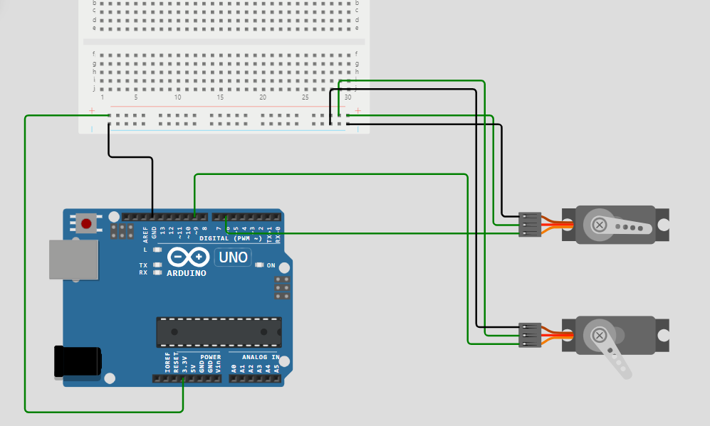
Sơ đồ kết nối với Arduino
Arduino | Servo
Chân 6 | Chân tín hiệu servo 1
Chân 9 | Chân tín hiệu servo 2
3.3V | VCC
GND | GND
Servo 1
Servo 2

Slide 8
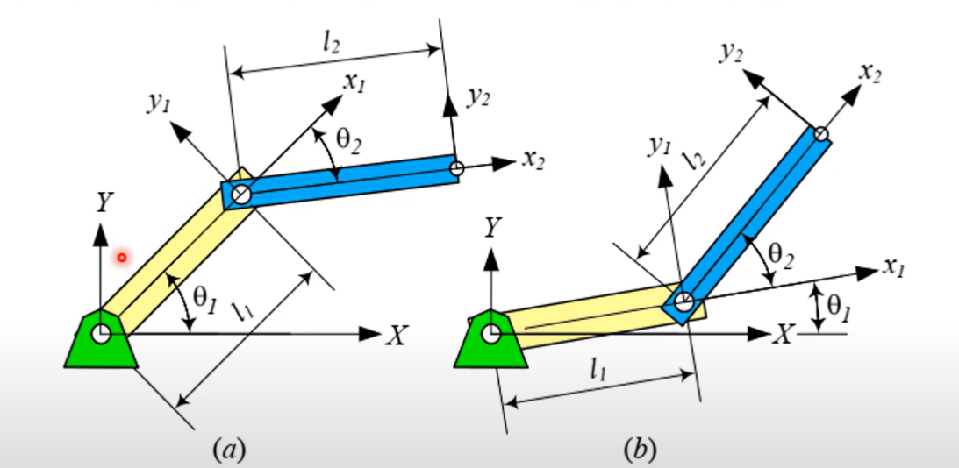
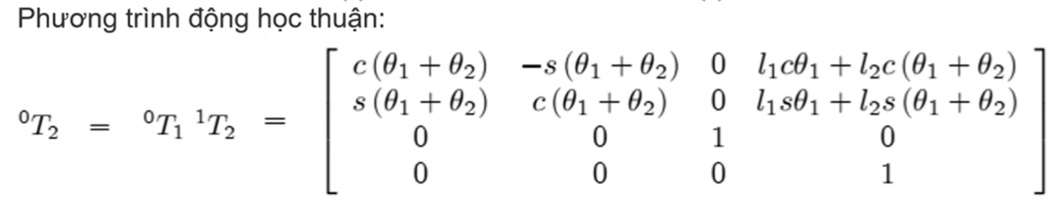
2. Động học ngược

Slide 9
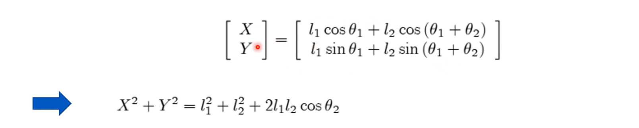
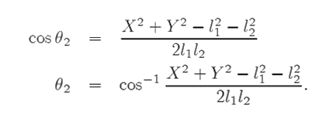
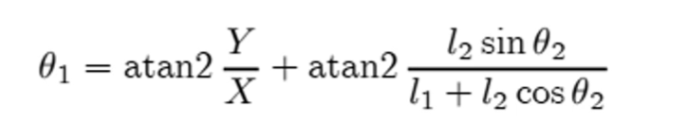

Slide 10
3. Phần mềm
- Sử dụng phần mềm Arduino IDE để viết cương trình điều khiển 2 động cơ servo.
- Mã code (ấn vào biểu tượng để mở file code):

Slide 11
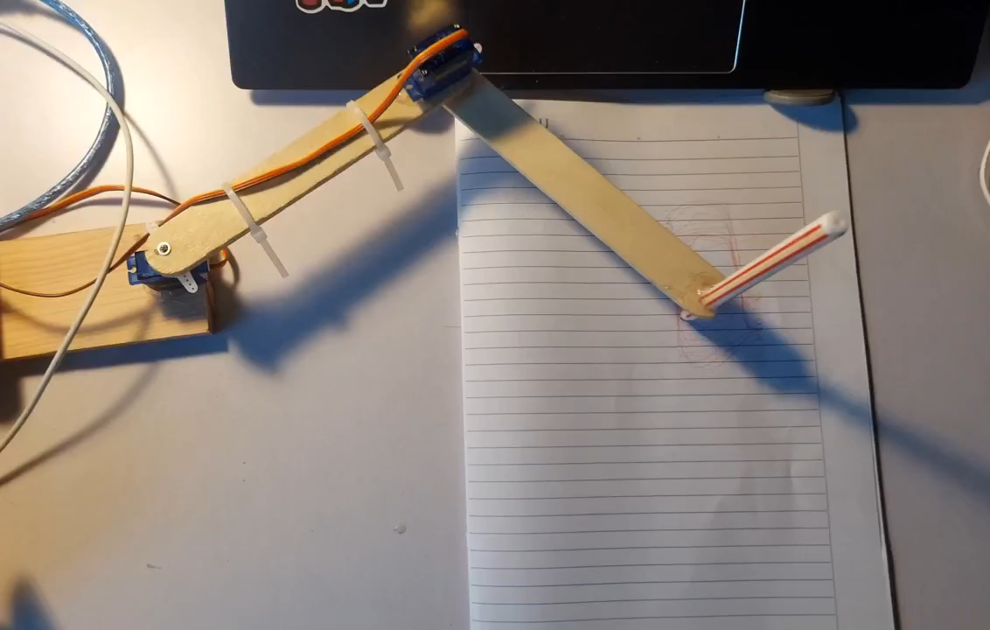
4. Kết quả
Video vẽ hình chữ nhật:

Slide 12
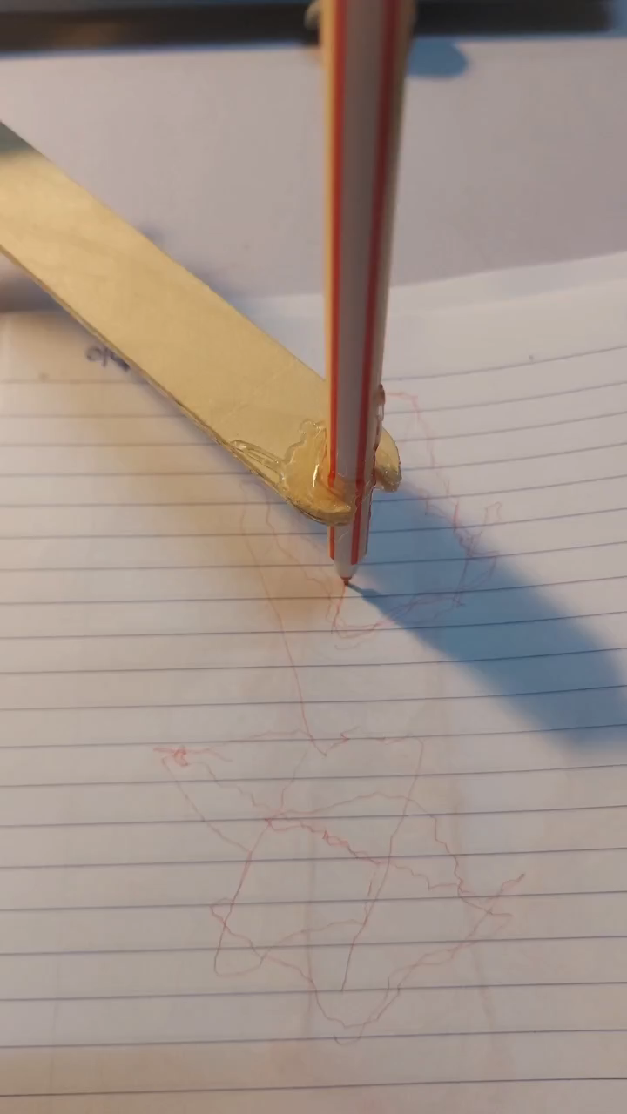
Video vẽ đường chéo:

Slide 13
Thank you for reviewing the report

